Slide 1
RUORI - ohje
RUORI- itsearviointi opiskelijan toimijuuden vahvistajana ja kuulluksi tulemisen välineenä

Slide 2
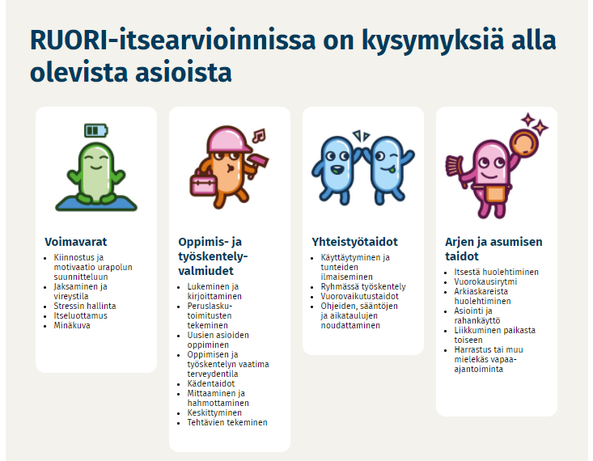
RUORI kokonaistuen kuvaajana
RUORI- itsearvioinnissa opiskelija vastaa kysymyksiin opiskelu- ja työelämävalmiuksistaan ja saa tietoa tuen ja ohjauksen tarpeistaan.
RUORI- itsearvioinnin voi tehdä yhdessä huoltajan tai opettajan kanssa. Arvioinnista saatavaa yhteenvetoa voidaan käyttää apuna tukitoimien yhteisessä suunnittelussa.
Antaa kuvan opiskelijan kokonaistuen tarpeesta.

Slide 3
Ruori itsearvioinnin hyödyntäminen opintojen alussa
Annetaan opiskelijalle tietoa RUORI-itsearvioinnin tekemisestä:
RUORI itsearvioinnin avulla opiskelija kartoittaa opiskelu- ja työelämävalmiuksistaan ja saa tietoa tuen ja ohjauksen tarpeistaan. Saatua tietoa hyödynnetään opintoihin liittyvän kokonaistuen suunnittelussa.
RUORI itsearvioinnin linkki lähetetään sähköpostiin ja itsearvioinnin voi tehdä helposti millä tahansa laitteella, jossa on nettiyhteys. Aikaa itsearvioinnin tekemiseen on hyvä varata n. 15 – 30 minuuttia.
RUORI kysely on tehty Webropol- palveluun ja kyselyn tiedot tallentuvat sinne. RUORI arvioinnit säilytetään Webrolissa vuoden ajan ja tilastoidaan määränä ja lukuina. Webropol- palvelu on suojattu ja opiskelijalla on mahdolisuus saada oma yhteenveto palvelusta henkilökohtaisella pyynnöllä. Ulkopuoliset tahot eivät näe tai pääse hyödyntämään opiskelijan tekemää arviointia, vaan yhteenveto menee tiedoksi henkilölle jonka opiskelija itse lisää yhteenvedon saajaksi.

Slide 4
Ohjeen ja linkin lähettäminen
Linkki lähetetään opiskelijalle sähköpostiviestin liitteenä. Suora linkki kyselyyn: https://link.webropolsurveys.com/Participation/Public/db5801a9-05bf-48bc-9cd3-2c4547867269?displayId=Fin2335789
Kerro viestissä mihin sähköpostiosoitteeseen opiskelija lähettää yhteenvedon.
Tässä esityksessä olevia ohjaskuvia voi hyödyntää opiskelijan ohjaamisessa tai oman ohjeesi tekemisessä. Suurin osa opiskelijoista on kokenut itsearvioinnin helppokäyttöiseksi myös lyhyellä kirjallisella ohjeella.

Slide 5
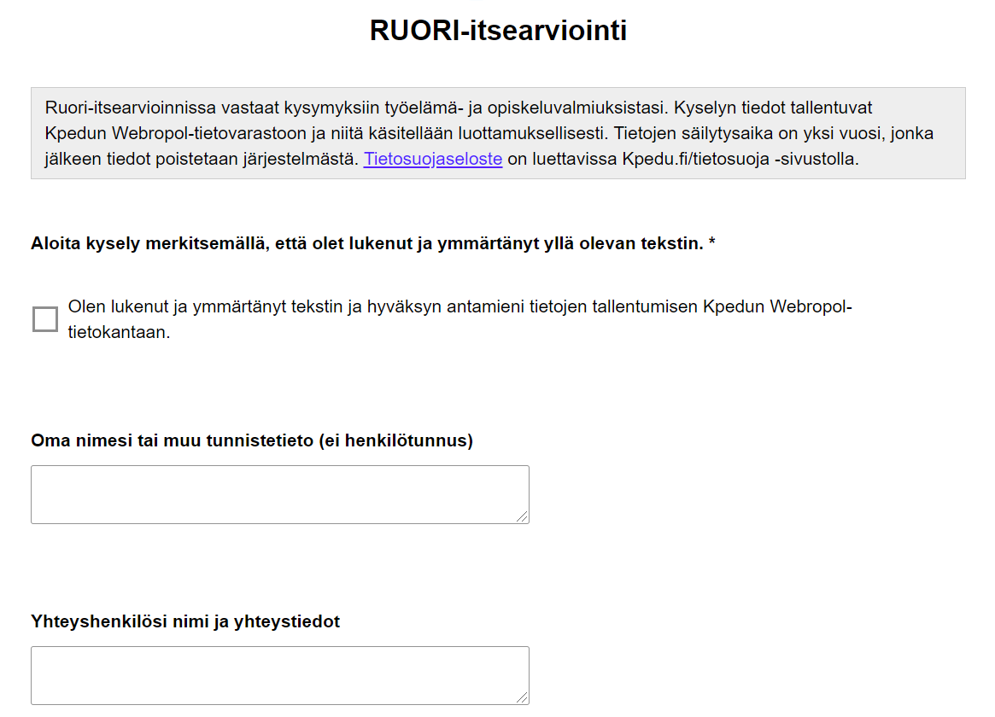
RUORI-itsearviointi
Etusivulla opiskelija hyväksyy itsearvioinnin tallentumisen Webropol- tietokantaan.

Slide 6
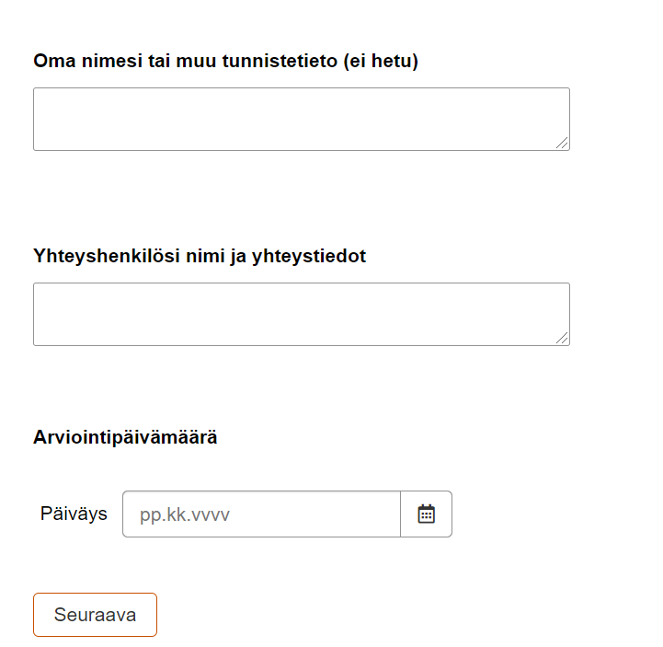
RUORI-itsearviointi
Aloitussivulle opiskelija voi kirjata oman nimen, mutta ei henkilötunnusta.
Yhteyshenkilöksi merkitään RUORI arvioita pyytäneen työntekijän nimeä.
Lopuksi valitaan arvioinnin päivämäärä.

Slide 7
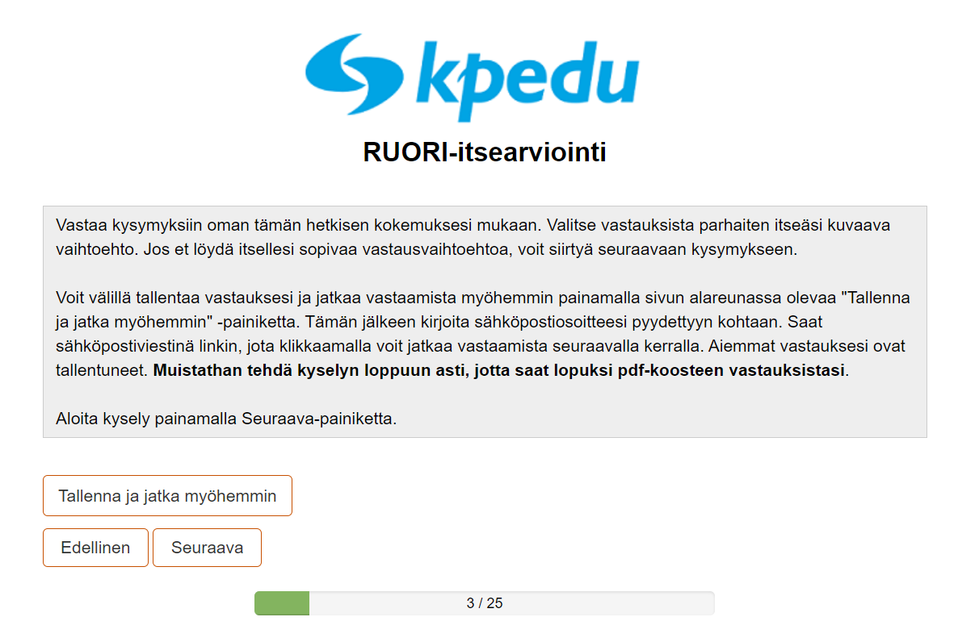
RUORI- itsearviointi
Ohjelma antaa opiskelijalle ohjeistuksen itsearvioinnin täyttämiseen, sekä ehdottaa mahdollisuutta arvion tekemiseen myös osissa.
Aikaa itsearvioinnin tekemiseen menee n.15-30 minuuttia, joten kannattaa kannustaa opiskelijaa tekemään itsearviointi rauhassa yhdellä kertaa.

Slide 8
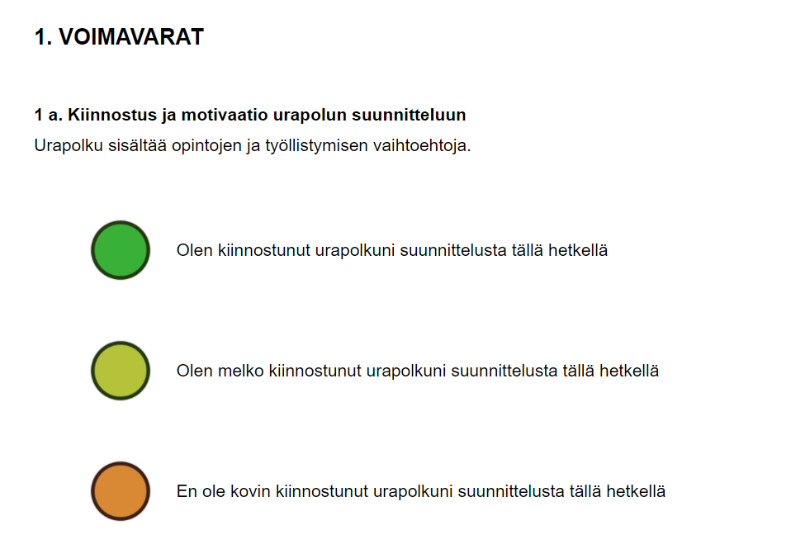
RUORI-itsearviointi
Opiskelija vastaa eri osa-alueiden kysymyksiin tämän hetkisen kokemuksensa mukaan.
Visuaalisesti kysely on selkeä ja opiskelijat ovat antaneet palautetta kyselyn helppokäyttöisyydestä.

Slide 9
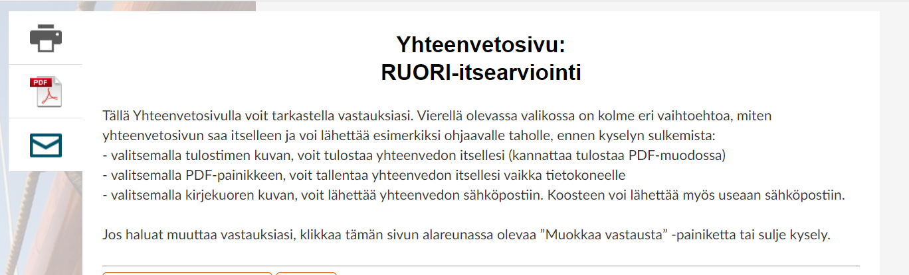
Kyselyn yhteenvetosivulla opiskelija pääsee tarkastelamaan omia vastauksiaan, sekä valitsemaan sähköpostin johon yhteenveto lähetetään.

Slide 10
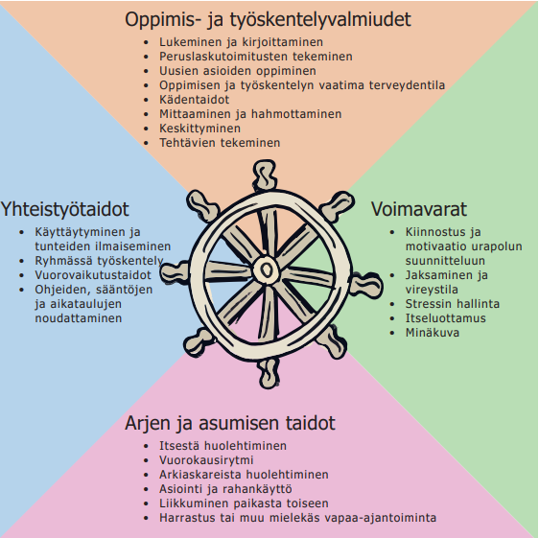
Ohjauskeskustelu
RUORI itsearvioinnin jälkeen tulokset käydään läpi yhdessä opiskelijan kanssa ohjaukeskus-telussa esim. moniammatillista verkostoa edeltävästi tai HOKS keskustelun tukena. Korostetaan opiskelijan voimavaroja ja pärjäävyyttä.
Tehdään yhteistä suunnitelmaa tuen tarpeiden osalta, sekä mietitään ketkä yhteistyötahot liitetään mukaan työskentelyyn.
Ohjaustilanteen tukena voidaan hyödyntää Vetovoimala kortteja

